Slide 1
E N Q U E S T A
Kathleen Amano, Marjo Rapisura, Rica Villegas i Caelyn Garcia
3ESO A Data:20/11/2017
matemàtiques g-1 Professora: Rosa Martínez
Notes:
Todas

Slide 2
Í N D E X
TEMA DE L’ENQUESTA ______________________ 3
POBLACIÓ ______________________________ 4
MOSTRES ______________________________ 5
TAULA DE FREQÜÈNCIES ____________________ 6
PARÀMETRES DE CENTRALITZACIÓ _____________ 7
GRÀFIQUES _____________________________ 8
CONCLUSIÓ _____________________________ 11
Notes:
CAELYN

Slide 3
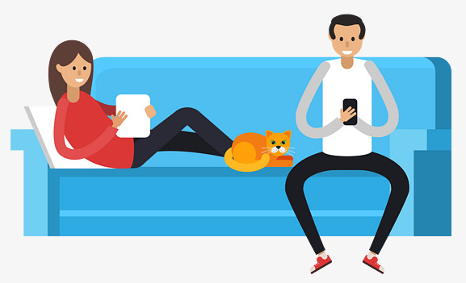
TEMA ESCOLLIT
P E R Q U È?
Notes:
CAELYN

Slide 4
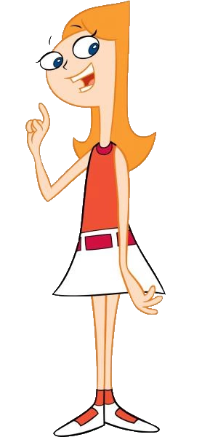
POBLACIÓ DIRIGIDA
Notes:
MARJO

Slide 5
 | 2a MOSTRA
SÍ | NO | JOGUINA
1 | 1 | 1
1 | 1 | 1
1 | 1 | 1
1 | 1 | 1
1 | 1 | 1
1 | 1 | 1
1 | 1 | 1
1 | 1 | 1
1 | 1 | 1
1 | 1 | 1
1 | 1 | 1
 | 1 | 1
 | 1 | 1
 |  | 1
 |  | 1
 |  | 1
 |  | 1
 |  | 1
 |  | 1
 |  | 1
 |  | 1
 |  | 1
 |  | 1
 |  | 1
 |  | 1
 |  | 1
 |  | 1
 |  | 1
 |  | 1
 |  | 1
 | 1a MOSTRA
SÍ | NO | JOGUINA
1 | 1 | 1
1 | 1 | 1
1 | 1 | 1
1 | 1 | 1
1 | 1 | 1
1 | 1 | 1
1 | 1 | 1
1 | 1 | 1
1 | 1 | 1
1 | 1 | 1
1 | 1 | 1
1 | 1 | 1
1 | 1 | 1
1 | 1 | 1
1 | 1 | 1
1 | 1 | 1
1 | 1 | 1
1 |  | 1
1
M O S T R E S
Notes:
MARJO

Slide 6
TAULA DE FREQÜÈNCIES
 | QUANTS | NENS | TENEN | MÒBILS?
Xi | ni | Ni | fi | Fi | %
X1=Si | 19 | 19 | 0,3518518519 | 0,4222222222 | 35%
X2=No | 17 | 36 | 0,3148148148 | 0,6666666667 | 31%
X3=Joguina | 18 | 54 | 0,3333333333 | 1 | 33%
 | N=54 |  |  |  | 99%
 | QUANTS | NENS | TENIEN | MÒBILS?
Xi | ni | Ni | fi | Fi | %
X1=Si | 11 | 11 | 0,2037037037 | 0,2037037037 | 20%
X2=No | 13 | 24 | 0,2407407407 | 0,4444444444 | 24%
X3=Joguina | 30 | 54 | 0,5555555556 | 1 | 55%
 | N=54 |  |  |  | 99%
Notes:
RICA

Slide 7
PARÀMETRES DE CENTRALITZACIÓ
Notes:
RICA

Slide 8
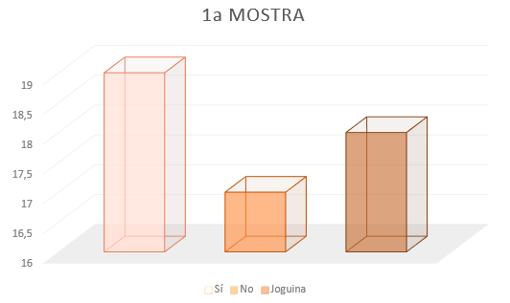
QUANTS NENS TENEN MÒBIL?
Notes:
KATH

Slide 9
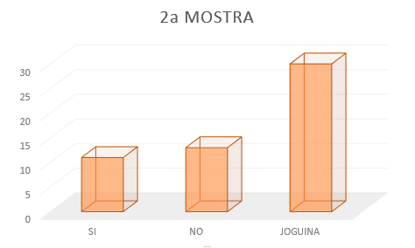
QUANTS NENS TENIEN MÒBIL?
Notes:
KATH

Slide 10
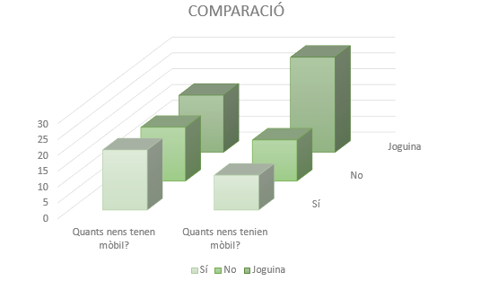
RESULTATS
Notes:
KATH

Slide 11
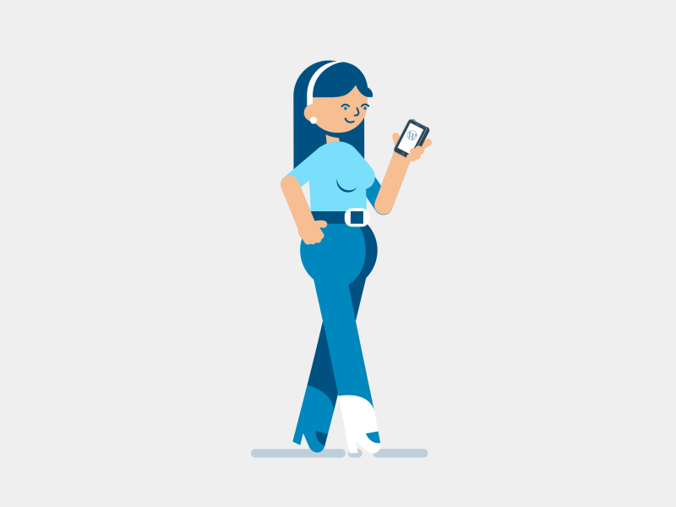
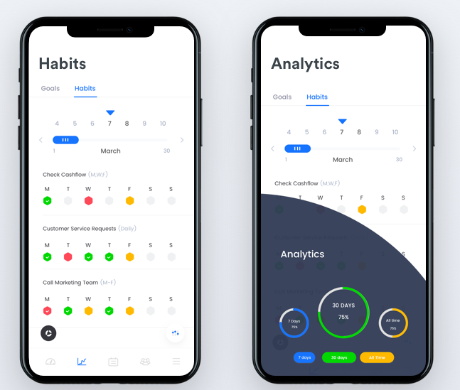
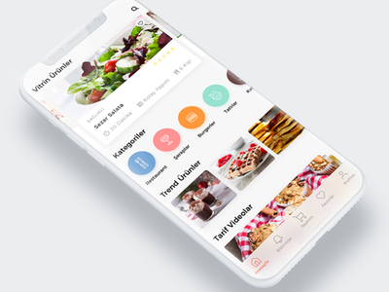
C O N C L U S I Ó
Notes:
TODAS - KATH

Slide 12
E N Q U E S T A
Kathleen Amano, Marjo Rapisura, Rica Villegas i Caelyn Garcia
3ESO A Data:20/11/2017
matemàtiques g-1 Professora: Rosa Martínez
Notes:
Todas

